Slide 1
20251211

Slide 2
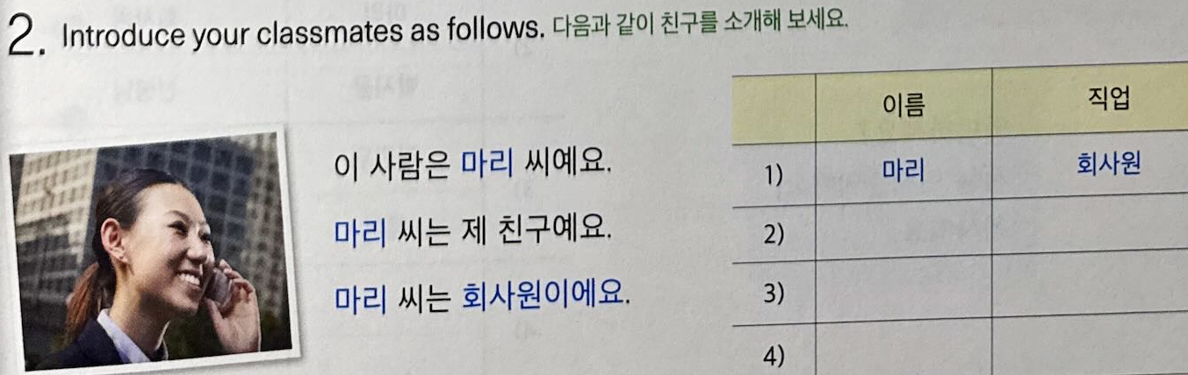
이 this 사람 / 저 that 사람 / 그 the 사람
나→ 저 / 너 you→ 당신 / 그 여자 she, 그 남자 he→ 그 분
저의 my→ 제 / 너의 your → 네
친구 friend / 반 친구 classmate

Slide 3
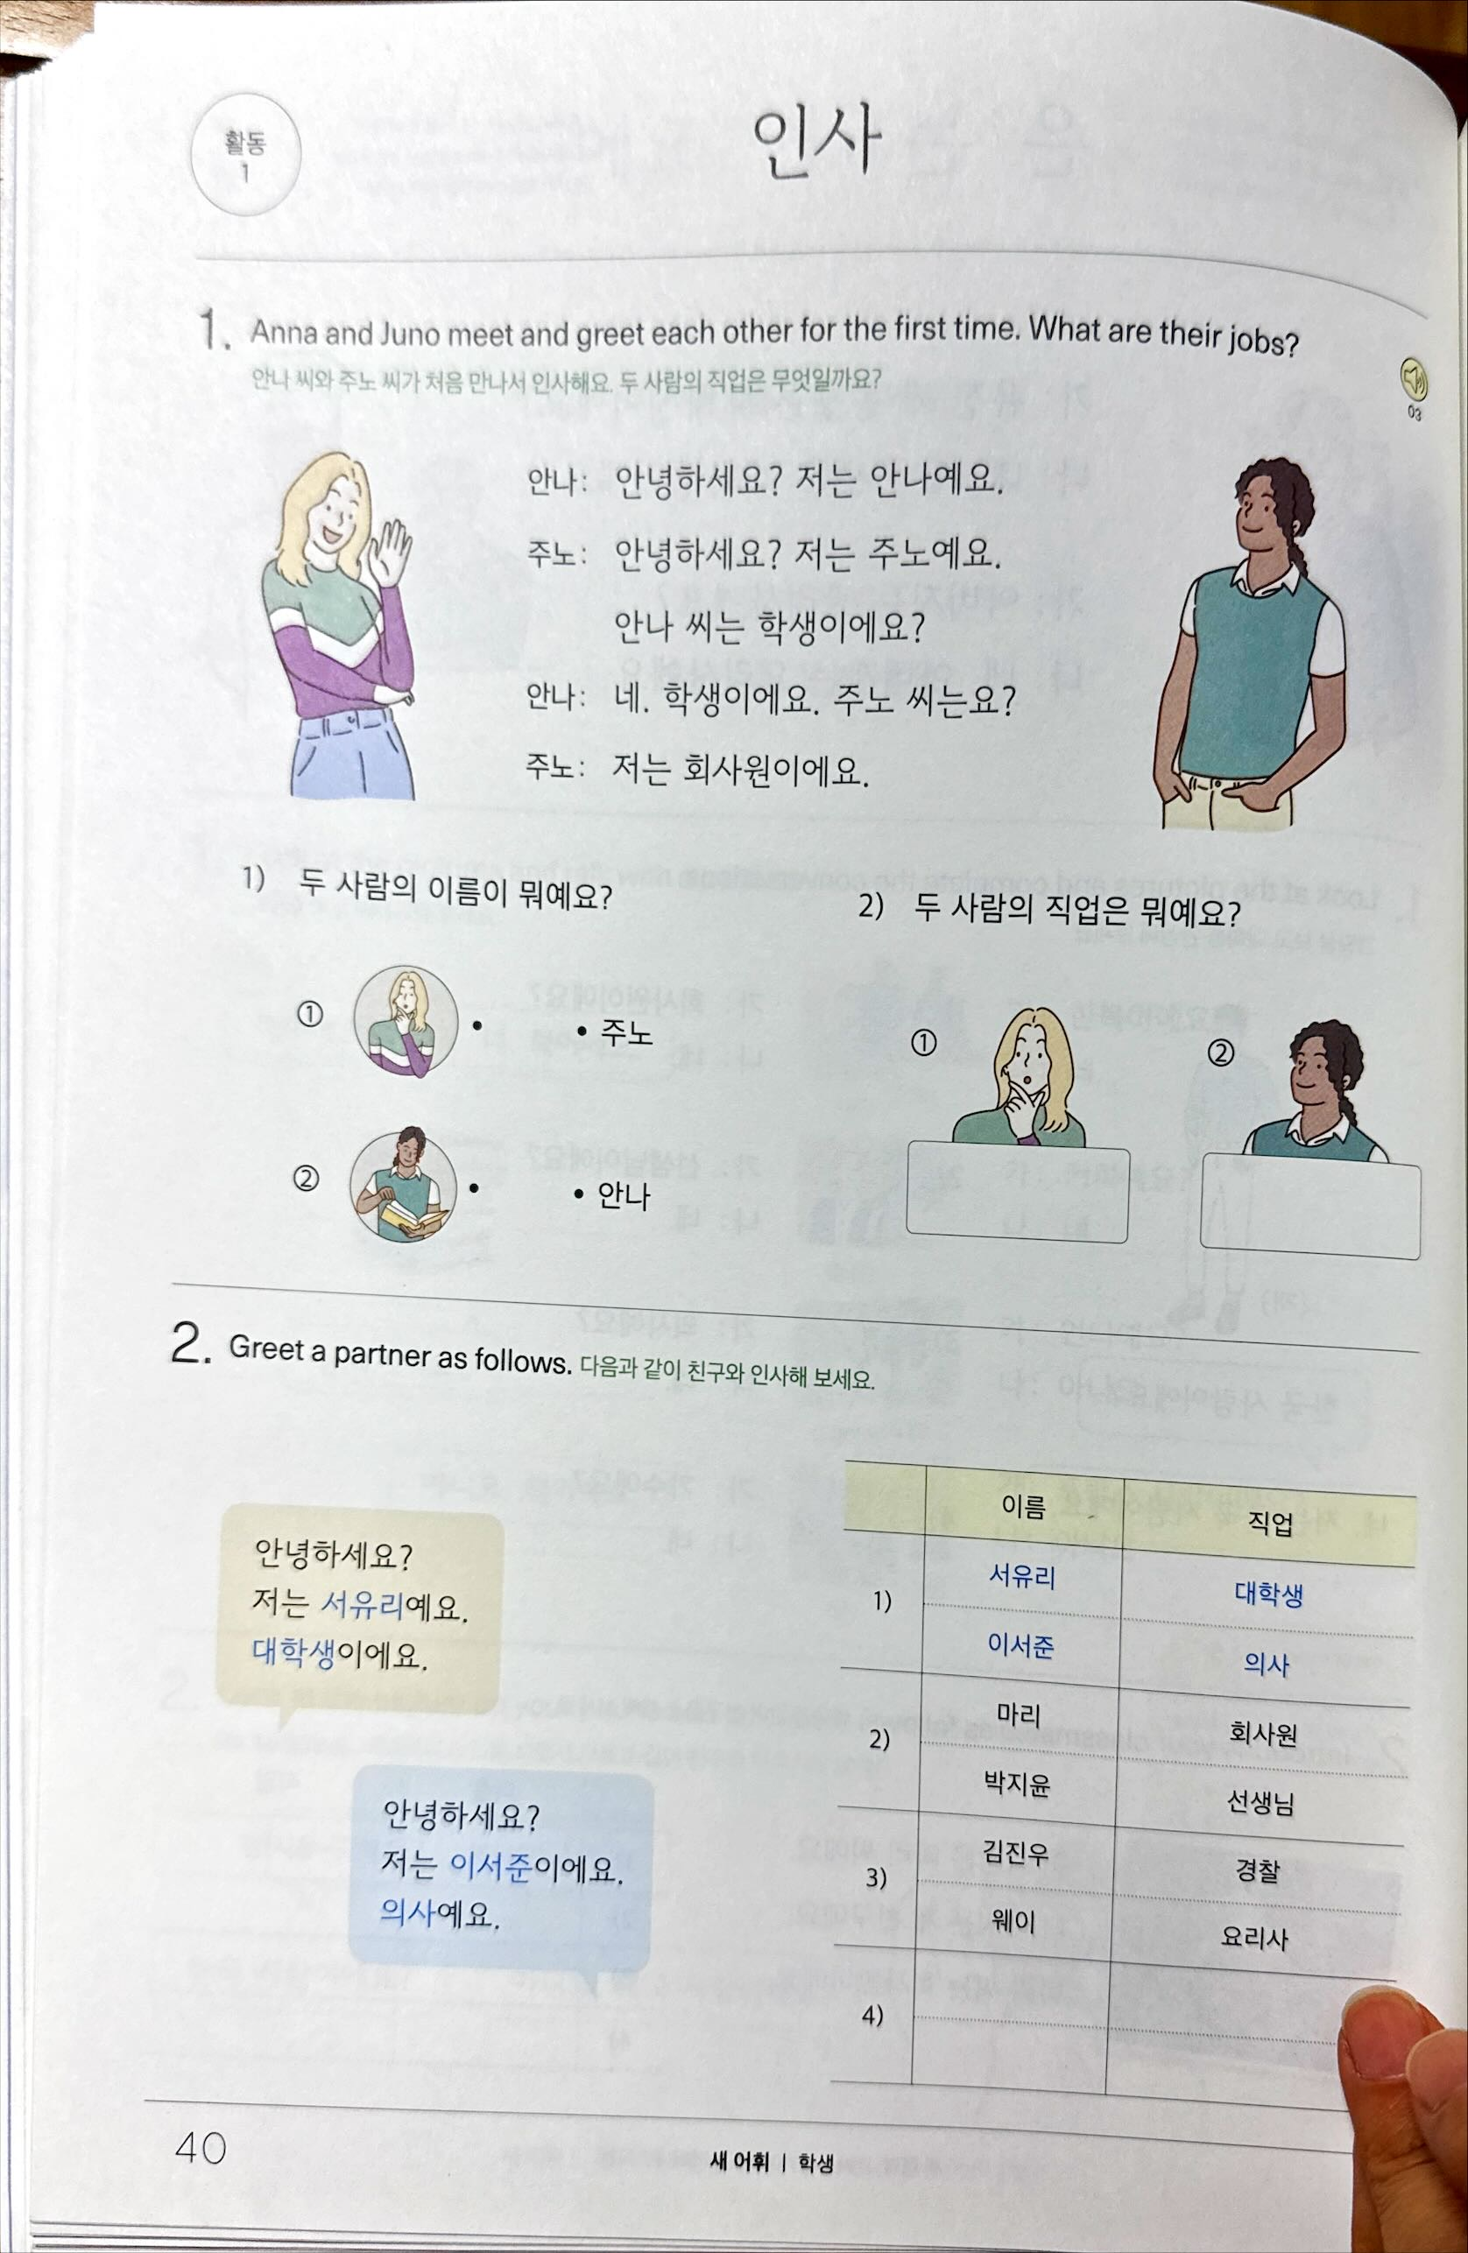
활동 1. 인사
OO씨 / OO님
학생
이름
뭐예요?
무엇이에요?

Slide 4

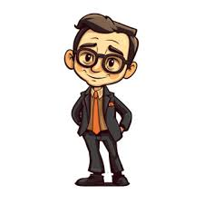
활동 2. 인사
이름
직업
대학생 의사 회사원
선생님 경찰 요리사

Slide 5
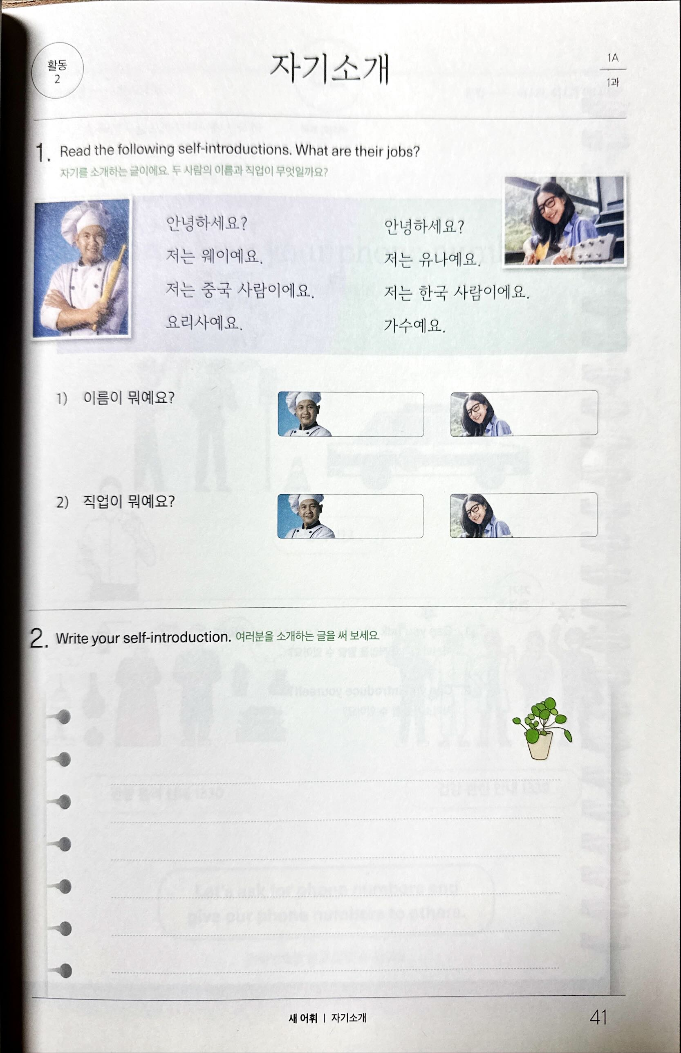
활동 3. 자기소개
자기소개
이름
직업
국적

Slide 6
과제: 나의 이름, 국적, 직업을 소개하세요.
안녕하세요
저는 문혜정이에요.
저는 한국 사람이에요.
선생님이에요.

